Slide 1
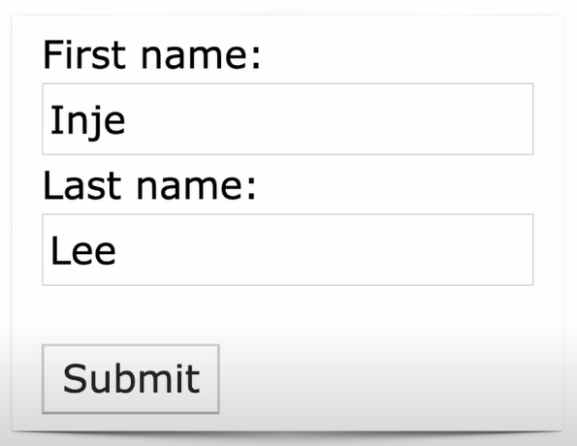
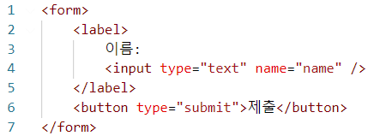
폼(form)이란?
- 사용자로부터 입력을 받기 위해 사용하는 것

Slide 2
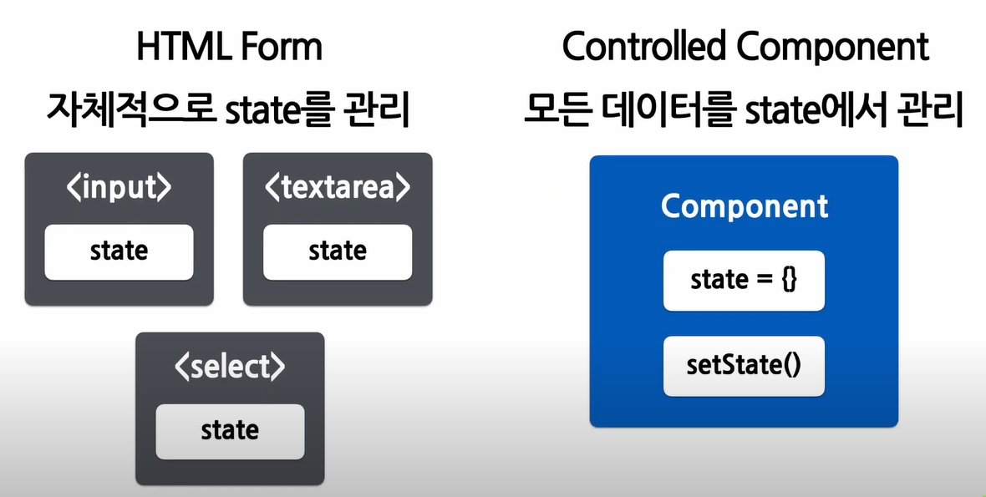
제어 컴포넌트(Controlled Components)
- 값이 리액트의 통제를 받는 입력 폼 엘리먼트(input form element)
클래스 컴포넌트

Slide 3
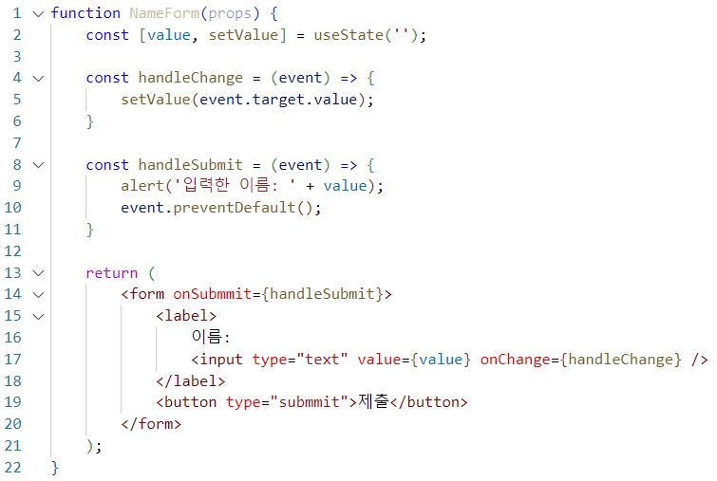
제어 컴포넌트(Controlled Components)
- 리액트의 제어 컴포넌트
- 사용자의 입력을 직접적으로 제어할 수 있음.

Slide 4

제어 컴포넌트(Controlled Components)
- 모든 입력값을 대문자로 변경

Slide 5

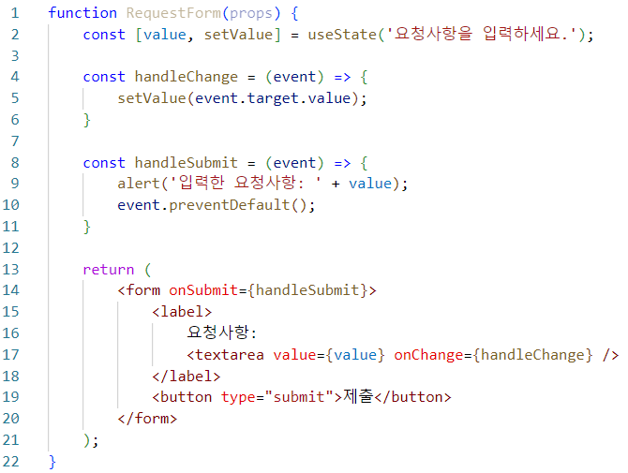
Textarea 태그
- 여러 줄에 걸쳐 긴 텍스트를 입력받기 위한 HTML 태그

Slide 6
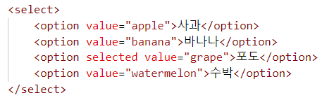
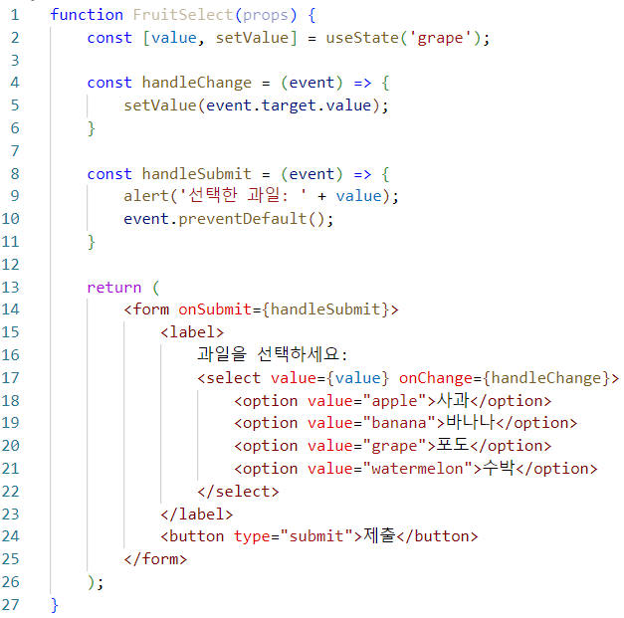
select 태그
- 드롭다운 목록을 보여주기 위한 HTML 태그
- 다중 선택

Slide 7
<input type=“text”>태그, <textarea>태그, <select>태그를 제어 컴포넌트로 만드는 방식은 모두 비슷함.
모두 value라는 attribute를 통해서 값을 전달하고 값을 변경할 때는 onChange에서 setValue() 함수를 사용하여 값을 업데이트함.

Slide 8
File input 태그
- 사용자가 하나 또는 여러 개의 파일을 선택할 수 있게 해주는 HTML 태그
- 보통은 서버로 파일을 업로드하거나
자바스크립트의 File API를 사용해서 파일을 다룰 때 사용
- File input 태그는 읽기 전용(Read-only)이기 때문에
리액트에서는 값이 리액트의 통제를 받지 않는
비제어 컴포넌트(uncontrolled component)가 됨

Slide 9
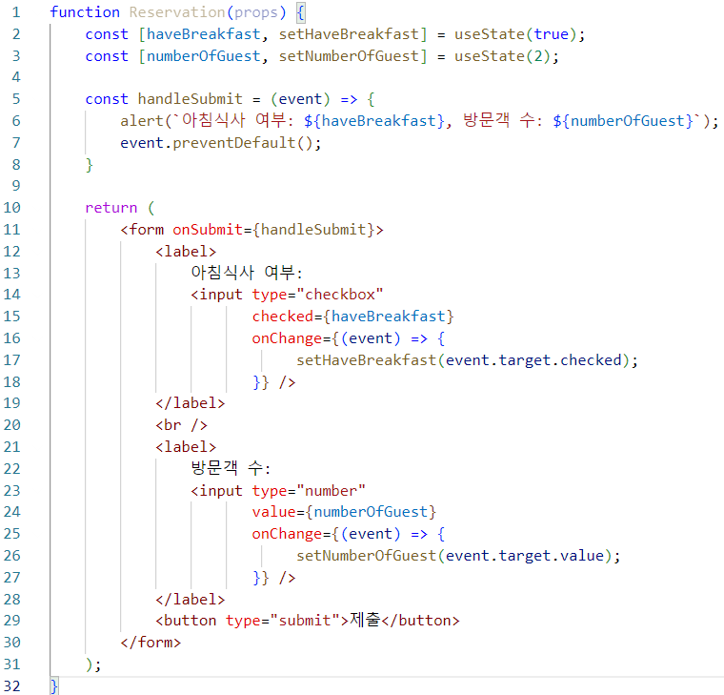
여러 개의 입력(Multiple Inputs)
- 여러 개의 state를 선언하여 각각의 set 함수를 구현해서 사용

Slide 10
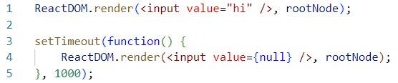
Input Null Value
- value prop은 넣되 자유롭게 입력할 수 있게 만들고 싶다면 값에 undefined 또는 null을 넣어 주면 됨.
- 처음에는 input의 값이 hi로 정해져 있어서 입력 불가 상태였다가 timer에 의해 1초 뒤에 value가 null인 <input>태그가 렌더링되면서 입력 가능한 상태로 바뀜.

